Slide 1
刹车盘尺寸测量视觉方案（2D）
推动机器视觉无所不在的存在
视觉小百科

Slide 2
目录
项目描述
项目验证
1
2
2
目录
目录
目录
3
配置清单
3
4
逻辑流程
4
评估结果&注意事项
5
6
售后服务

Slide 3
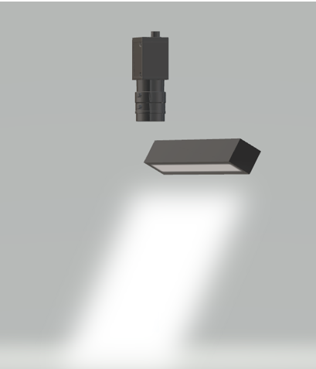
一、项目描述
●产品名称：刹车盘
●测量内容：位置度
●产品材质：铸铁
●产品颜色：银白色
●最大工作距离(mm)：不限制
●最小工作距离(mm)：不限制
●检测区域(mm*mm)：320.0 * 32.0
●来料方式：机械手
●测量精度要求(mm)：0.1
●检测节拍(pcs/min)：1
●检测时产品运动速度(m/s)：0
●工作距离(mm)：85
方案布局图

Slide 4

二、项目验证
参数名称 | 参数值
线扫相机型号 | OPT-CLC204-G28-0401
线扫相机类型 | 线扫相机
相机接口类型 | GigE
相机像素 | 4096 * 2
镜头型号 | OPT-MCT40/4.0-0.1X
镜头品牌 | 奥普特/OPT
镜头焦距 | 40mm
镜头接口 | N/A
A(工作距离) = 85mm
视野图

Slide 5
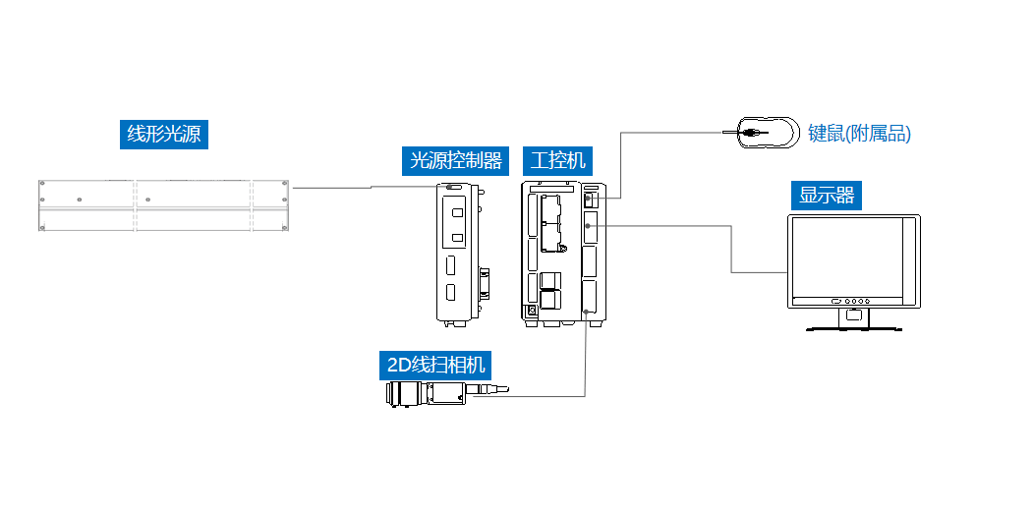
三、配置清单
系
统
构
成

Slide 6
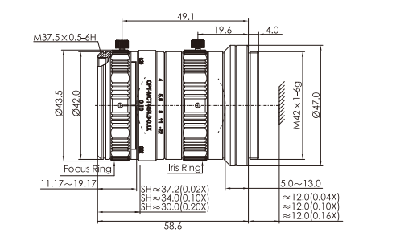
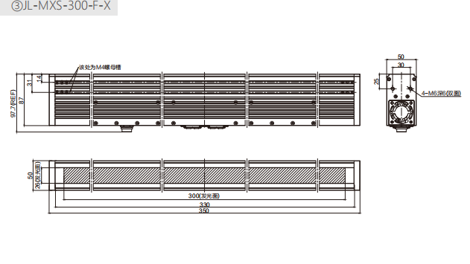
三、配置清单
光源尺寸图
镜头尺寸图

Slide 7
三、配置清单
序号 | 名称 | 型号 | 单位 | 数量 | 厂家
1 | 线扫相机 | OPT-CLC204-G28-0401 | 台 | 1 | 奥普特/OPT
2 | 镜头 | OPT-MCT40/4.0-0.1X | 个 | 1 | 奥普特/OPT
3 | 光源 | JL-MXS-300-F-X | 个 | 1 | 嘉励/jiali
4 | 工控机 | - | 台 | 1 | -
5 | 显示器 | - | 台 | 1 | -
6 | 软件 | OPTSmart3 | 套 | 1 | 奥普特/OPT

Slide 8
四、逻辑流程
逻辑流程
├── 图像采集
│ ├── 相机参数设置
│ │ └── 设置曝光时间与增益以确保图像清晰度
│ └── 图像选择
│ └── 从相机实时采集或加载预存的刹车盘图像
├── 预处理
│ ├── 灰度转换
│ │ └── 将彩色图像转换为单通道灰度图像
│ ├── 直方图拉伸
│ │ └── 增强图像对比度以突出刹车盘边缘
│ ├── 边缘检测
│ │ └── 使用Canny算法提取刹车盘轮廓
│ └── ROI校正基准设置
│ └── 通过找圆工具定位中心孔作为基准源
├── 位置度检测
│ ├── 特征定位
│ │ ├── 找圆工具定位中心孔圆心
│ │ ├── 找直线工具检测关键边缘位置
│ │ └── 几何测量工具计算特征点坐标
│ ├── 几何关系分析
│ │ ├── 计算各特征点与理论位置的偏差值
│ │ └── 通过点到点距离测量验证位置度公差
│ └── 精度校验
│ └── 应用标定矩阵将像素偏差转换为实际物理尺寸

Slide 9
四、逻辑流程
├── 结果处理
│ ├── 合格判定
│ │ └── 判断偏差值是否在±0.05mm范围内（按0.1mm公差设计）
│ └── 数据输出
│ └── 生成OK/NG结果并存储检测数据
└── 通信处理 (可选)
└── TCP/IP通讯
└── 将检测结果发送至机械手控制系统

Slide 10
五、评估结果&注意事项
05 评估结果 & 注意事项
现场环境
相机安装
物料一致性
风险点：现场存在金属粉尘，可能影响图像清晰度。
解决方案：建议在相机镜头前加装防尘罩，并定期清洁。
风险点：相机安装位置易受机械振动干扰，导致图像抖动。
解决方案：采用减震支架固定相机，并确保安装面水平稳定。
风险点：铸铁刹车盘表面氧化或涂层不一致，影响边缘检测稳定性。
解决方案：使用高亮度线性光源增强对比度，并优化图像预处理参数。

Slide 11

六、售后服务
该设备上线后使用初期，我们会派专人进行全程跟踪；
处理解决可能发生的设备异常；
对现场人员进行培训指导；
设备调试完成后：售后服务一年；
若客户提出设备升级需求，我们会及时为您提供升级新方案。

Slide 12



感谢关注
视频号
抖音
更多信息请访问：www.ytzrtx.com

